Slide 1
Устройство натяжного потолка

Slide 2
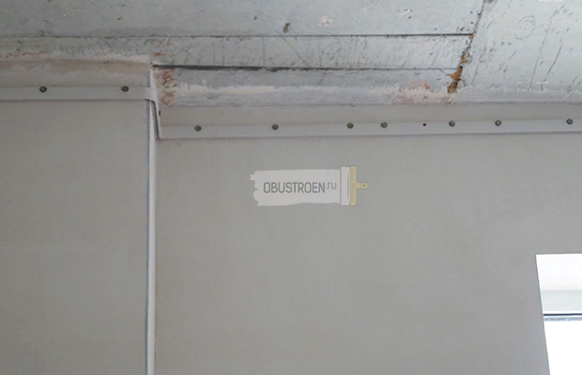
Шаг 1: Разметка уровня и крепление багета
Перед тем как начать монтаж натяжных потолков, тщательно подготавливаем поверхность. Снимаем старую штукатурку, обрабатываем потолок грунтовкой с антисептиком. Это предотвратит образование плесени и грибка под невентилируемой зоной. Далее выполняем разметку. При помощи лазерного или строительного уровня отбиваем горизонт. Находим самую низкую точку потолка и рассчитываем высоту, которая бы позволила нам установить точечные светильники со всеми крепежами и проводкой, но не меньше 7 см. Линию разметки можно нанести карандашом или использовать малярный шнур-отвес. Крепим багет.

Slide 3
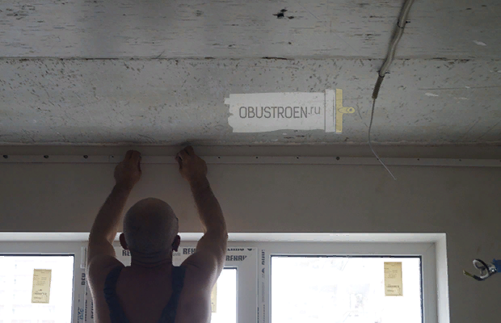
С обратной стороны багета делаем надпил в тех местах, где он будет примыкать к углам стены. Предпочтительней выбирать багет из алюминия, чем из ПВХ. Такая конструкция прочнее и после того как завершится монтаж натяжных потолков, вероятность провисания материала минимальна. Закрепляем багет саморезами, предварительно вбивая пластиковые дюбеля в стену. Деревянные дюбеля использовать не рекомендуем, со временем они рассыхаются. Шаг крепления – 20 см для прочных стен, для всех остальных – 8–10 см. Места стыков заделываем малярной лентой.

Slide 4
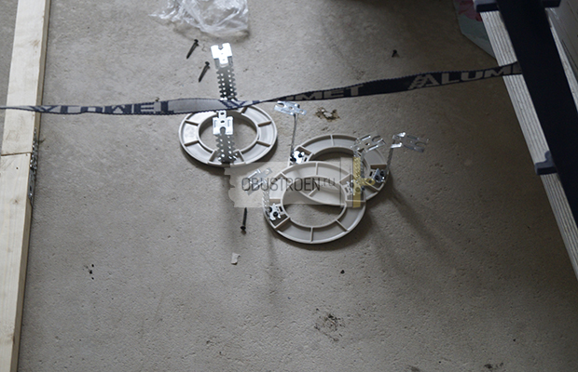
Разводка точечных светильников
Далее монтируется разводка и закладные под точечные светильники. Перед вами закладные платформы из стойкого термопластика для осветительных приборов, подобранные под диаметр выбранных фонарей. Однако можно приобрести и универсальные платформы, которые подрезаются под нужный размер лампочки. Для крепления закладных к потолку используем металлические подвесы, применяемые при изготовлении каркаса для гипсокартонных потолков. Подвесы закрепляем саморезами клопами размером 3,5 на 11 мм.

Slide 5
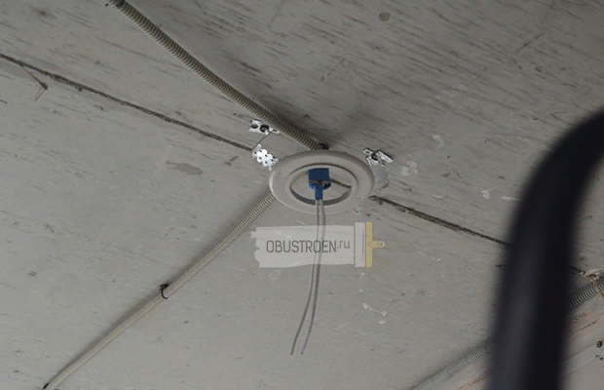
После сборки закладных делаем отметки на потолке, где будут располагаться светильники. Одной лампочки мощностью 35 Вт будет достаточно на 1 м². На каждую группу светильников установите ответвительные коробки. Проведите провода до тех мест, где будут вмонтированы осветительные приборы. Чтобы исключить трение и повреждение проводов, протяните их через гофротрубки. Крепим закладные с проводом к потолку, предварительно забивая в отверстия чопики. Закрепляем второй край металлических подвесов. Нижняя часть подвеса должна располагаться вровень с натяжным потолком.

Slide 6
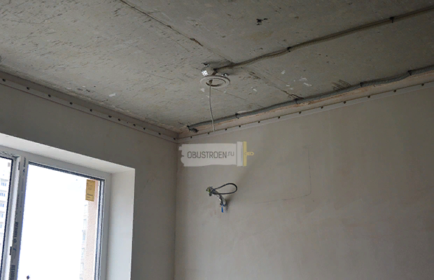
Располагаем петлю с проводом ниже закладной платформы на 10–15 см, разрезаем ее в нижней части пополам. Зачищаем и изолируем провода, соединяем их по цветам. Устанавливаем клеммники для соединения проводов. Делаем это таким образом, чтобы изоляции немного заходила под пластиковую платформу во избежание короткого замыкания.

Slide 7
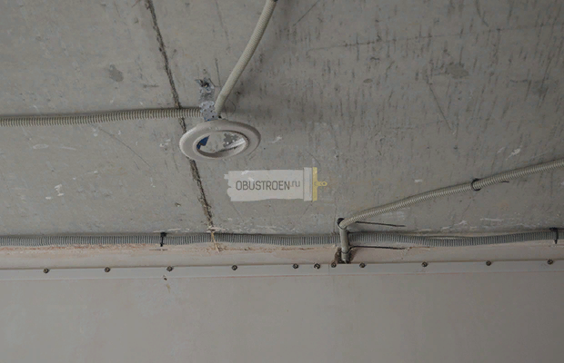
Укладываем провод с клеммником на закладную, чтобы он не мешал во время натягивания подвесного потолка.

Slide 8
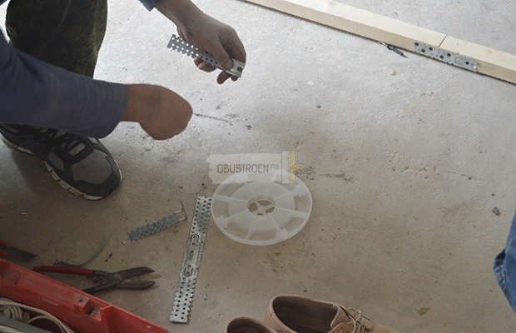
Монтаж закладных под люстру
По центру монтируем люстру. Для ее установки понадобится закладная большего диаметра, а также металлические подвесы и саморезы для крепления. Не забываем про уровень установки, который должен соответствовать высоте натяжного потолка.

Slide 9
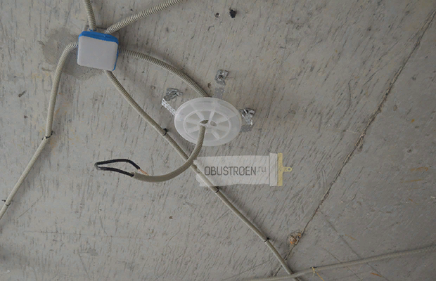
Отмечаем место, где будет располагаться люстра. Проводим от ответвительной коробки провод, протягиваем его через гофротрубку. Зачищаем и изолируем концы провода.

Slide 10
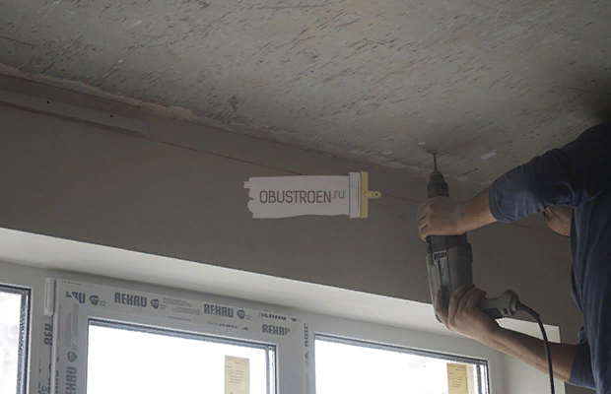
Установка подвеса для штор
В нашем варианте шторы будут крепиться к потолку. Чтобы установить карниз, предварительно делаем закладные. Просверливаем отверстия, вставляем дюбеля.

Slide 11
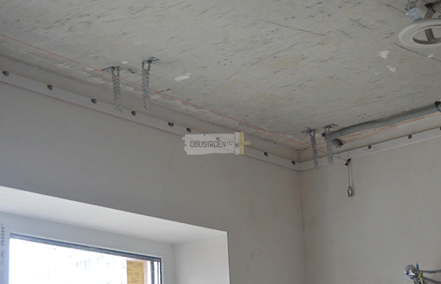
При помощи саморезов крепим прямые подвесы. Затем протягиваем малярный шнур от стены до стены в один уровень с натяжным потолком.

Slide 12
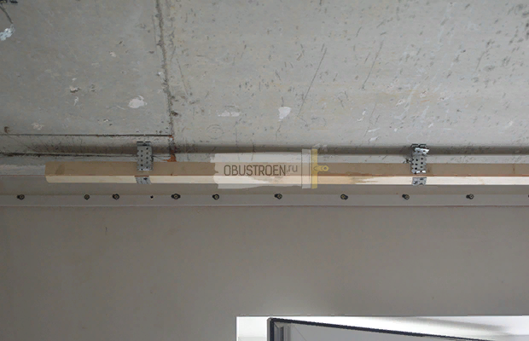
Измеряем нужную длину деревянного бруса и монтируем его строго по уровню (малярному шнуру), закрепляя металлическими подвесами. Чтобы продлить срок службы древесины, рекомендуем предварительно обработать ее водоотталкивающей пропиткой.

Slide 13
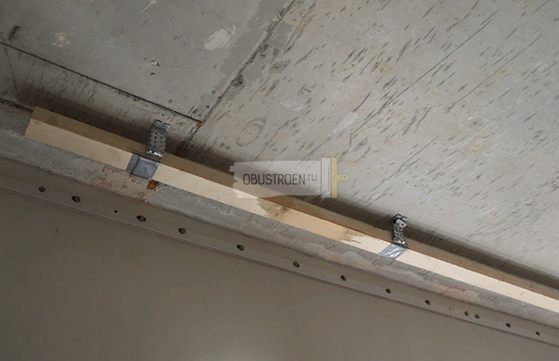
Так как бурс у нас оказался коротковат, необходимо отпилить нужную длину и доточить кусок древесины.
Делаем замеры и соединяем отпиленный брус с уже зафиксированным на подвесах. Чтобы избежать таких погрешностей, просчитывайте все несколько раз.

Slide 14
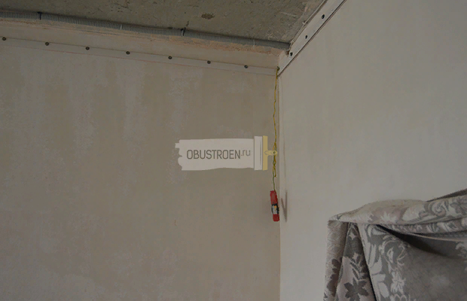
Подготовка к натяжке потолка
Только после того как будет смонтирован подвес для штор, приступаем к натяжке полотна. Предварительно развешиваем по углам специальные прищепки «крокодилы».

Slide 15
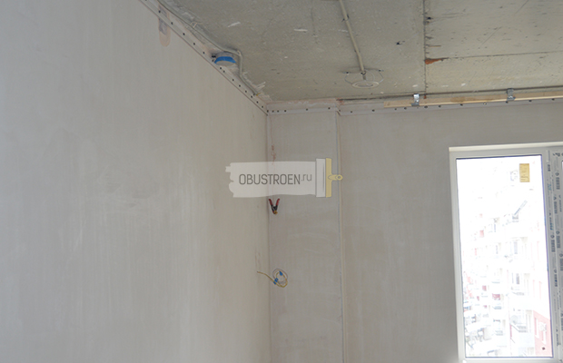
Благодаря этим зажимам полотно не будет соскальзывать на начальном этапе натяжки, а специальная прокладка защитит его от повреждений. Затем достаем газовую пушку, шпатель с закругленными углами для заделки полотна в паз. Разматываем шланги горелки и подключаем ее к электросети.

Slide 16
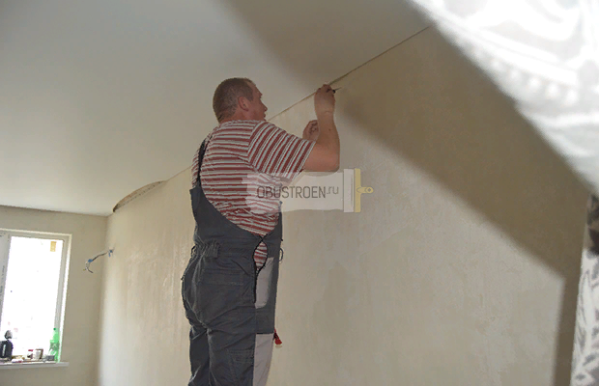
Распаковка и натяжка потолка при помощи газовой пушки
Распаковываем и осматриваем полотно со всех сторон, следим, чтобы на нем не было никаких повреждений. Зацепляем края на заранее закрепленные прищепки по углам. Дополнительно закрепляем полотно в нескольких местах зажимами и вставляем его в багет при помощи скругленного шпателя.

Slide 17
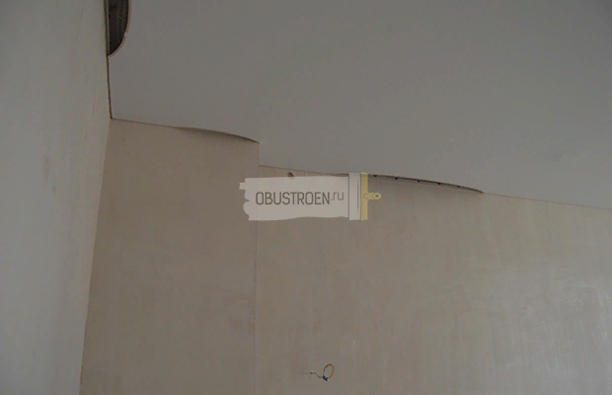
Заправляем полотно от углов к центру, продолжая нагревать его газовой пушкой. Свисающие полосы аккуратно отрезаем острым строительным ножом, убедившись в прочности натяжки. Если вы устанавливаете тканевый натяжной потолок по типу Clipso, то монтаж проходит по принципу натягивания материала на пяльцы. Газовая пушка при этом не применятся, для разглаживания неровностей используйте строительный или бытовой фен.

Slide 18
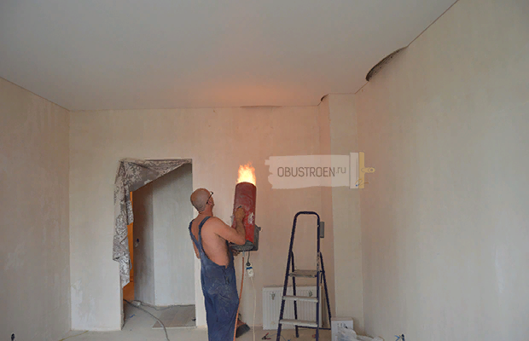
После того как углы будут полностью заправлены, продолжаем разогревать полотно и заправлять середину. При натягивании полотна газовая пушка должна быть разогрета до 60°С, подноситься к полотну на удаленном расстоянии.

Slide 19
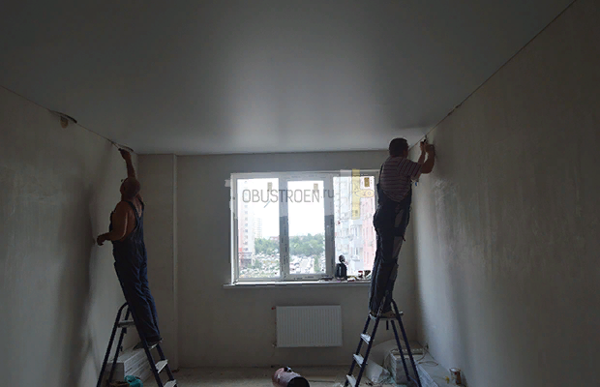
Постепенно убираем зажимы. При выполнении работы стараемся одной рукой придерживать полотно, а другой заправлять его в багет, чтобы оно не соскальзывало. Подключаем помощника, так работа пойдет быстрее.

Slide 20
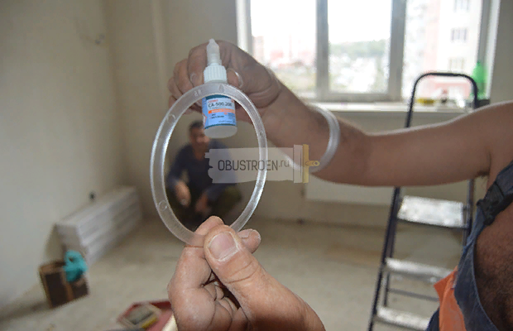
Прорезаем отверстия для подключения осветительных приборов
На натянутом полотне находим места, где были вмонтированы закладные под светильники. Берем вот такие термокольца и промазываем их специальным супер клеем. В нашем случае это клей COSMO CA 500.200. Применение обычного клея может испортить полотно.

Slide 21
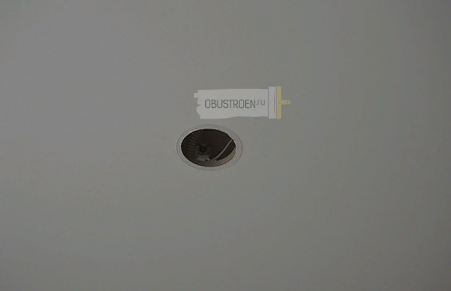
Прикладываем термокольца на отмеченные места. Клей схватывает за считанные минуты. После этого прорезаем круглые отверстия с внутренней стороны кольца острым строительным ножом. Проделываем так со всеми закладными под светильники.
Вытаскиваем изолированные провода точечных светильников для подсоединения их с осветительными лампочками.
Вытаскиваем провод
Аналогично поступаем и с проводом центральной люстры.
Провод центральной люстры

Slide 22
Монтаж лампочек
Монтируем лампочки (светодиодные, энергосберегающие, галогеновые). Желательно, чтобы их мощность не превышала 40 Вт, иначе от перегрева полотно может испортиться через год. Точечные светильники должны иметь пластиковый или металлический ободок, прикрывающий термокольцо.
Установка ободка для скрытия колец
светодиодные лампы GX53 с небольшим выступом за ободок светильника и широким углом свечения. При выборе ламп для натяжных потолков также обращайте внимание на наличие решетки охлаждения и прочности радиатора. После завершения монтажа всех лампочек, проверяем светильники в действии.
Проверка светильников
Установка заглушки натяжного потолка и крепление карниза
Финальный штрих работы – монтаж заглушки и карниза. Для того чтобы замаскировать зазор, образовавшийся между потолком и стеной, применяем потолочный плинтус, который будет хорошо сочетаться с любым интерьером. Крепить его нужно исключительно к стене, не к натяжному потолку, иначе могут образоваться стяжки. Вместо потолочного плинтуса можно установить гибкую маскировочную ленту. Такая конструкция легко вставляется и вынимается из паза, имеют большую палитру цветов.
На этом монтаж натяжного потолка своими руками окочен. Остается закрепить потолочный карниз на заранее сделанные закладные (деревянный бурс на металлических подвесах), повесить шторы и наслаждаться полученным результатом.

Slide 23
Вопросы самоконтроля
Разметка уровня и крепление багета
Разводка точечных светильников
Подготовка к натяжке потолка
Распаковка и натяжка потолка при помощи газовой пушки

